Slide 1
利用GitHub網站 建立自己的網頁
中華民國品質學會GitHub培訓課程
– 會務 –
By 陳文舟

Slide 2
學習目標
甲、
有關GitHub
檢視GitHub團體/個人帳戶
擁有一個Google帳戶
建立帳戶
註冊一個GitHub帳戶
建立帳戶
GitHub環境簡介
建立會務檔倉(Repository)
GitHub的作業
建立檔案
編輯檔案
建立目錄
上傳檔案
下載檔案
修改檔名、移動檔案
分享與備份
指定共作
乙、
README.md檔案
常用的Markdown語法
標題大小
本文樣式
分隔線
檔案連結
圖片
列表
表格
丙、
Google表單的應用
整合應用
建立新檔倉
建立新目錄
上傳檔案
編輯README.md檔案
丁、
運用至「人才再認證」
「人才再認證」
「人才再認證」循環圖
會員個人檔倉結構
人才再認證檔倉結構
會員檔倉設定

Slide 3
甲、有關GitHub

Slide 4


GitHub 維基百科，自由的百科全書
GitHub是透過Git進行版本控制的軟體原始碼代管服務平台，由GitHub公司(曾稱Logical Awesome)的開發者Chris Wanstrath、P. J. Hyett和湯姆·普雷斯頓·沃納使用Ruby on Rails編寫而成。
2018年6月4日晚，美國科技公司微軟宣布以75億美元的股票收購GitHub。
GitHub同時提供付費帳戶和免費帳戶。這兩種帳戶都可以建立公開或私有的代碼倉庫，但付費使用者擁有更多功能。根據在2009年的Git使用者調查，GitHub是最流行的Git存取站點。除了允許個人和組織建立和存取保管中的代碼以外，它也提供了一些方便社會化共同軟體開發的功能，即一般人口中的社群功能，包括允許使用者追蹤其他使用者、組織、軟體庫的動態，對軟體代碼的改動和bug提出評論等。GitHub也提供了圖表功能，用於概觀顯示開發者們怎樣在代碼庫上工作以及軟體的開發活躍程度。
事實上，GitHub已經是世界上最大的代碼存放網站和開源社群；截止到日前，它已經擁有超過7.3千萬開發者和4.0百萬組織，2.0億代碼庫（包括至少28億開放原始碼庫）。

Slide 5
檢視GitHub組織/個人帳戶
由秘書長建立
並指定代理管理者
CSQ-GitHub主頁
管理者
會務一 會務檔倉
會務二 會務檔倉
會務三 會務檔倉
管理者主導
建置業類檔倉
會務
自扮倉主

Slide 6
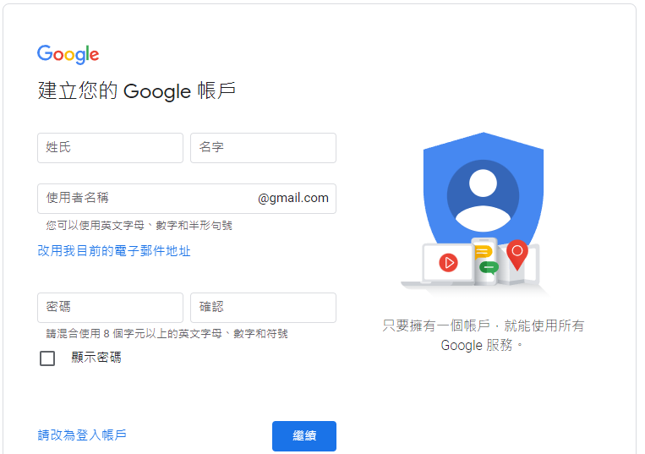
擁有一個Google帳戶
建立個人帳戶 https://accounts.google.com/signup/v2/webcreateaccount?flowName=GlifWebSignIn&flowEntry=SignUp

Slide 7

註冊一個Github帳戶
建立帳戶 https://github.com/

Slide 8
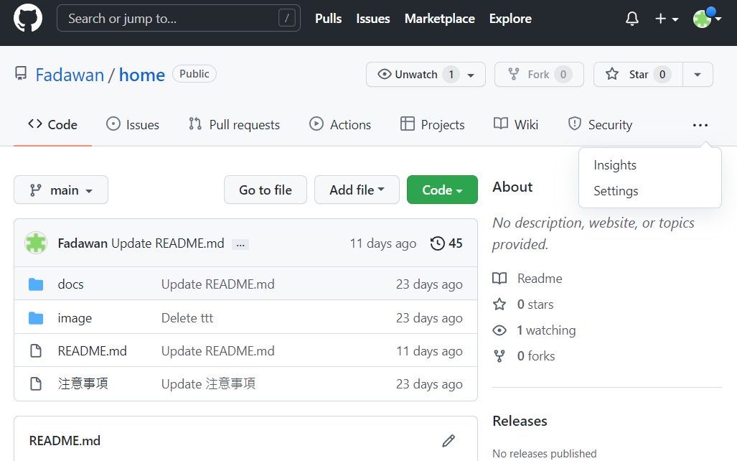
簡介GitHub環境
擁有者/檔倉
建立新檔案及目錄
還有
我們一般在Code頁簽
作業
設定
分享網址
及
備份
檔案及目錄列表
編輯檔案
專門放置README.md內容區域

Slide 9
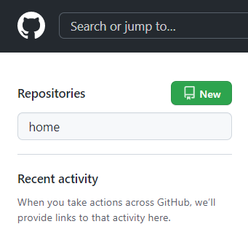



建立會務檔倉(Repository)
GitHub網站把作業區當成一個個檔倉。
在個人的首頁按下”New”建立新檔倉。
每個帳戶都可以建立諸多檔倉, 方便分類擺放。
每座檔倉都獨立存在, 互不干擾。
建議學會採行如下獨特方式：會務管理者在GitHub學會帳戶之下，各按主辦業務的需要，自建自管檔倉。
每位會務都需擁有自己帳戶, 才能被組織指定共作。
在個人帳戶裏，會務專員可以暫放內容, 日後再行移動。

Slide 10
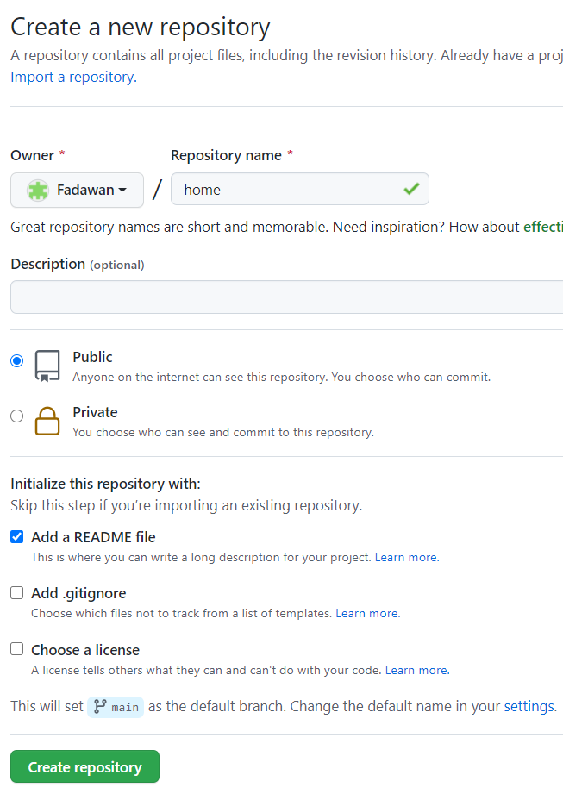
建立會務檔倉(Repository)
為新課題輸入檔倉名稱, 比如說”home”
檔倉名稱需用英文
Description - 可以輸入中英文說明
選擇公開(Public)或私人(Private)
勾選”Add a README file” (專案說明)
按下”Create repository”即可建立

Slide 11
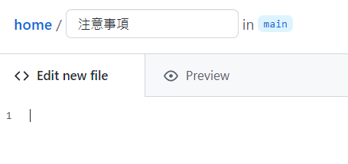
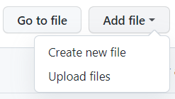
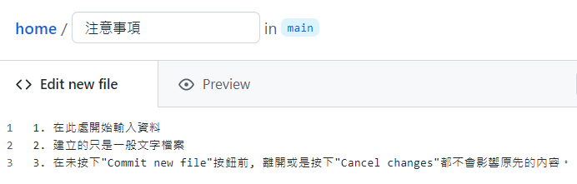
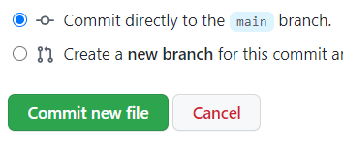
GitHub的作業- 建立檔案
檔名可以使用中文
預覽結果
2.輸入檔名
1.建立新檔
3.撰寫新檔
4.輸入資料
5.確定存檔

Slide 12
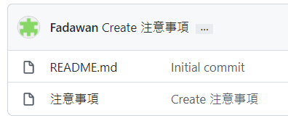
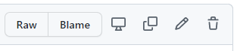
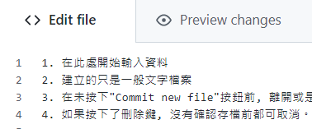
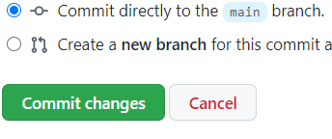
GitHub的作業-編輯檔案
觀看原始內容
編輯
本檔案
刪除
本檔案
點擊鉛筆
開始編輯
點擊
擬編檔案
編輯完成後
確認存檔
或是取消

Slide 13
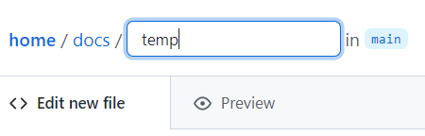
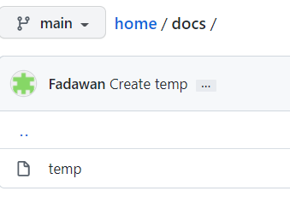
GitHub的作業- 建立目錄
2.輸入目錄名稱
輸入/後
再輸入新檔名稱
1.建立新檔
4.建立了目錄
目錄名稱建議使用英文
3.確認存檔
及一個空檔案
有其他檔案後
可以刪除

Slide 14
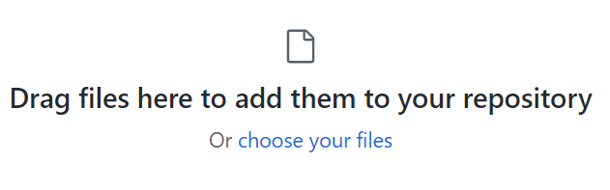
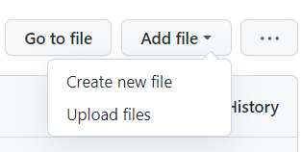
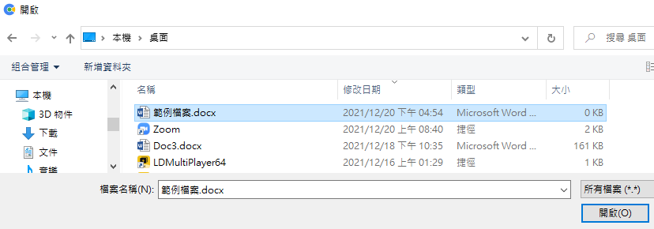
GitHub的作業-上傳檔案
2.直接拖曳檔案至此
或者
點擊choose your files
1.上傳檔案
3.找到並點選檔案後
按下”開啟“

Slide 15
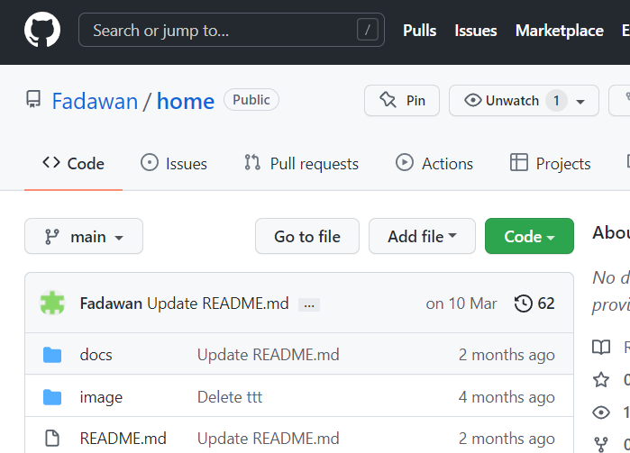
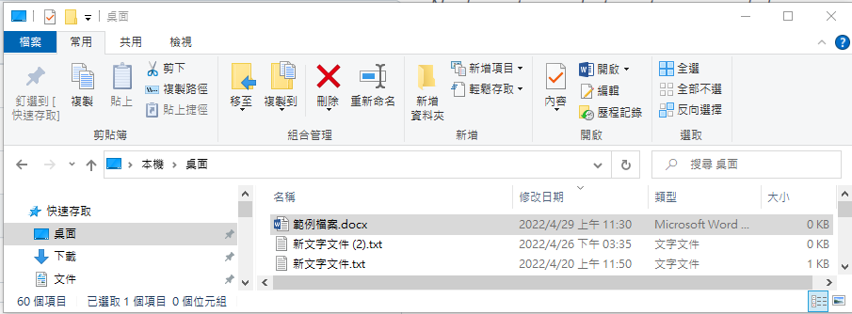
GitHub的作業-上傳檔案
快速簡易的方法, 是在檔倉的畫面時,
直接從檔案總管拖曳檔案到檔倉頁面上,
就可以直接上傳一個或是多個檔案。
2.直接拖拉檔案放到此處
1.找到並點選檔案後
按下”開啟“

Slide 16
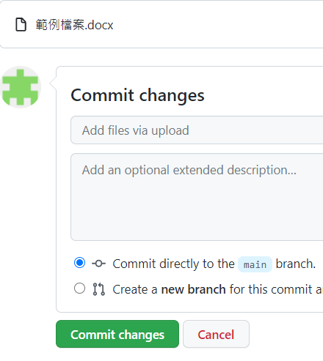

GitHub的作業-上傳檔案
如果沒有確認存檔
檔案並不會儲存
4.確認存檔

Slide 17
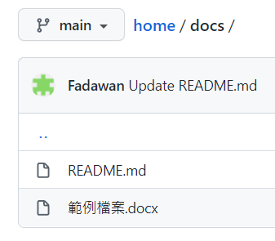
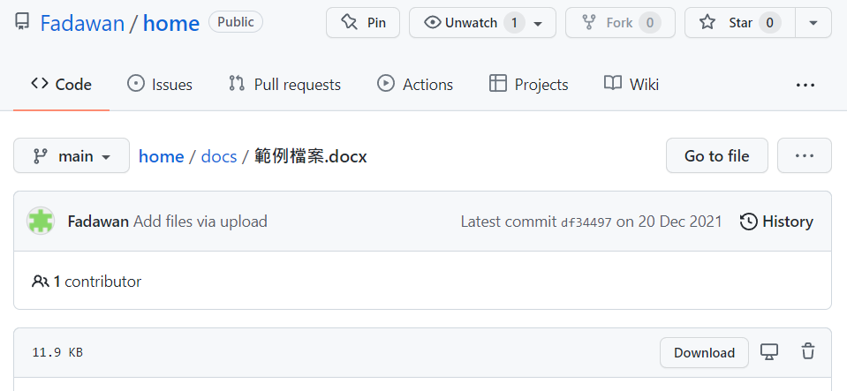

GitHub的作業-下載檔案

Slide 18
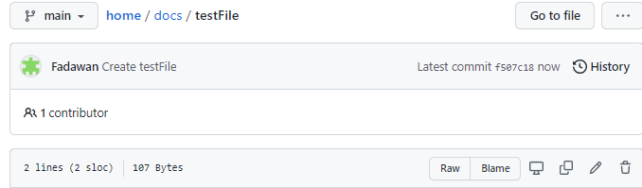
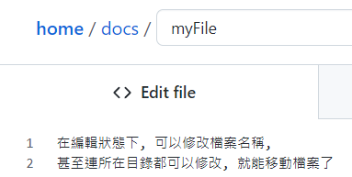

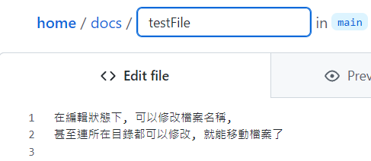
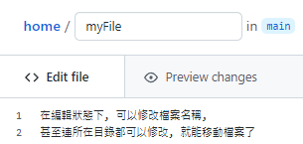

GitHub的作業-修改檔名、移動檔案
必須是GitHub可編輯的文字檔,點鉛筆進入編輯模式。
記得要確認修改。
檔名前按下後退鍵。
試試看會變怎樣?
檔名列會變成藍色框，內容可以修改。
非可編輯的文字檔,不能修改、搬移。

Slide 19
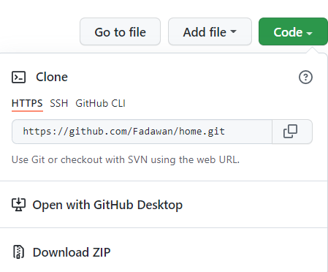
GitHub的作業-分享與備份
檔案
瀏覽器
複製自己這個目錄的網址,可以分享給別人或是網管
讓網管可以把連結加入網頁上

Slide 20
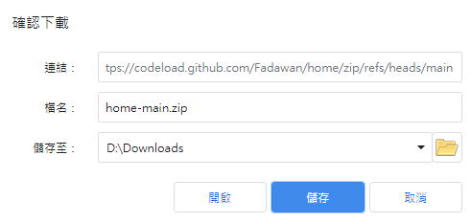
GitHub的作業-分享與備份
按下儲存存檔
下載home這個檔倉的所有檔案的壓縮檔, 可以當成備份。

Slide 21
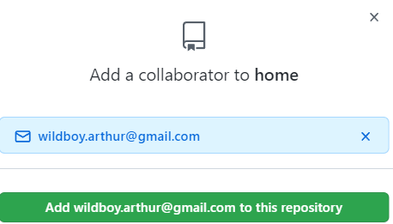
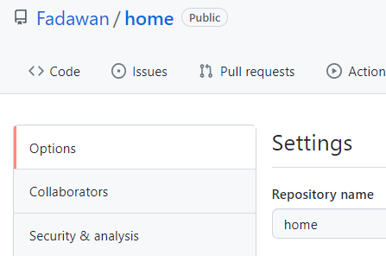
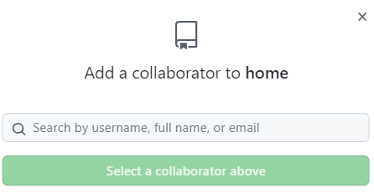
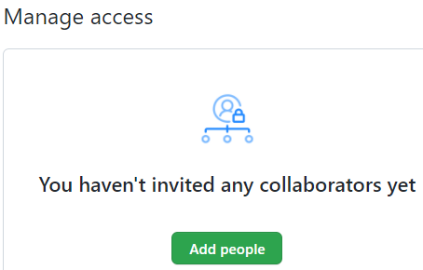
GitHub的作業-針對檔倉指定共作

Slide 22
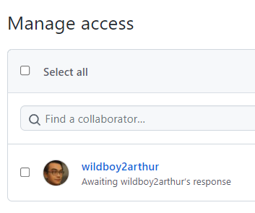
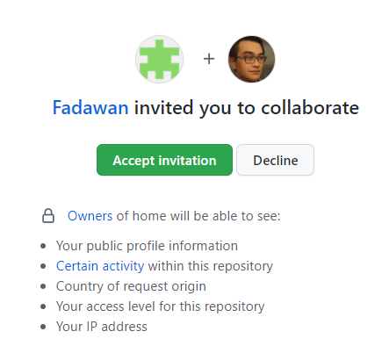
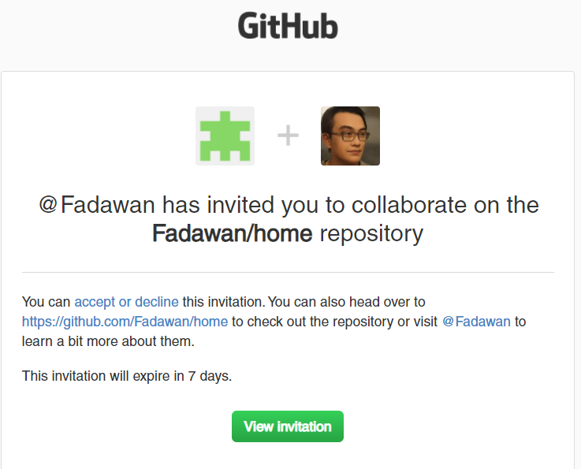
GitHub的作業-指定共作
進入GitHub接受邀請
被邀請人會
收到e-mail

Slide 23
乙、README.md檔案

Slide 24
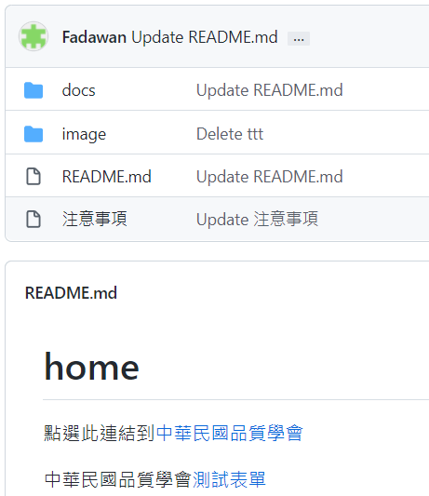
README.md檔案
每一個檔倉及每一個目錄下的README.md檔預設當成首頁或是公佈欄來使用。所以我們可以利用它來說明每一個檔倉或是目錄下的檔案內容, 類似網頁那樣。
GitHub的README.md檔主要使用Markdown語法來撰寫, 也可以使用部分的Html語法, 我們的目標主要以Markdown的常用語法為主。
其他的即使是文字檔, Markdown語法是無效的。

Slide 25
常用的Markdown語法
資料來源: https://reurl.cc/vg90Zj
Markdown的目標是實現「易讀易寫」。
Markdown的語法有個主要的目的：用來作為一種網路內容的寫作用語言。
GitHub 結合了一種稱為 GitHub Flavored Markdown 的格式化文本語法和一些獨特的書寫功能。
僅限於書寫各目錄下的README.md檔案, 編輯時可以先預覽, 確定了再存檔。

Slide 26
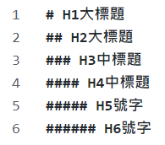
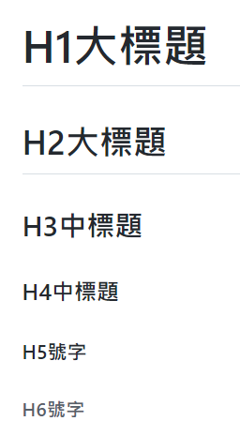
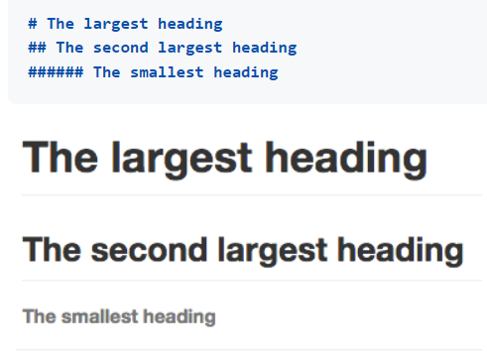

標題大小
要創建標題，請在標題文本前添加一到六個 # 符號，再加一個空白。您使用的# 數量將決定標題的大小。越小的數字字體越大。

Slide 27
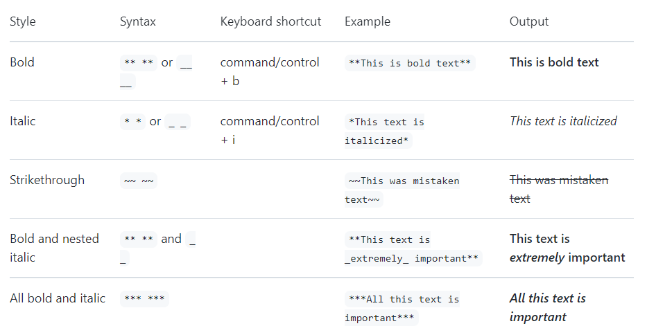
本文樣式
粗體
斜體
刪除線
粗體包
斜體
粗斜體

Slide 28
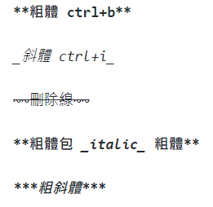
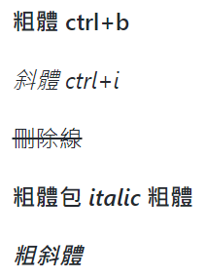
本文樣式
確認存檔
注意這裡有
兩個空白。
下載home這個檔倉的所有檔案的壓縮檔, 可以當成備份。

Slide 29
分隔線
你可以在一行中用三個以上的星號、減號、底線來建立一個分隔線，行內不能有其他東西。
你也可以在星號或是減號中間插入空格。
下面每種寫法都可以建立分隔線：
* * *
***
*****
- - -
---------------------------------------

Slide 30



檔案連結
[中括號]內是
要展示的文字
(小括號)內是
要連結的網址
網站連結(網站其實也是種檔案連結):
This site was built using [GitHub Pages](https://pages.github.com/)
點選此連結到[中華民國品質學會](http://www.csq.org.tw/mp.asp)
中華民國品質學會[測試表單](https://forms.gle/UihEsMfQ2VbKbzNk6)
如果連續輸入連結，可以在行尾加上兩個空白，再輸入Enter，分開兩行。
語法: [網址的說明](要連結的網址)

Slide 31




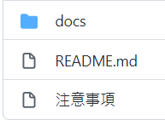
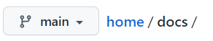
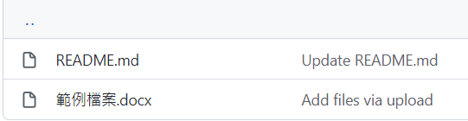
檔案連結
[中括號]內是
要展示的文字
(小括號)內是
要連結的檔案路徑
語法: [檔案的說明](檔案的路徑)
跟README.md同一層檔案連結:
同層目錄的[檔案](注意事項)
跟README.md不同一層檔案連結:
點選此連結到[範例檔案](docs/範例檔案.docx)
README.md的上一層檔案連結:
點選此連結到[注意事項](../注意事項)

Slide 32


圖片
您可以通過添加 !並將替代說明文本包裹在 [ ] 中，然後將圖片的連結用括號()括起來
語法: ![這是替代說明](圖片的連結)
檔倉內連結: ![圖片說明](檔案路徑)
例如:
![檔倉內圖片](image/cat.jpg)
檔倉外連結: ![某種圖片](圖片直接連結網址)
例如:
![一隻狗狗](https://i2.wp.com/www.spaceadvisor.com/blog/wp-content/uploads/2018/08/animal-corgi-dog-58997.jpg)

Slide 33
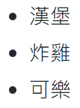
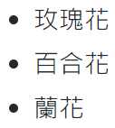
列表 – 無序列表
通過在一行或多行文本前加上 - 或 * 來製作無序列表。記得跟文本間要多個空白!
例如:
- 漢堡
- 炸雞
- 可樂
* 玫瑰花
* 百合花
* 蘭花

Slide 34
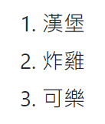
列表 – 有序列表
通過在一行或多行文本前加上數字及 . 來製作有序列表。記得跟文本間要多個空白!
例如:
1. 漢堡
2. 炸雞
3. 可樂
確認存檔
注意這裡有
一個空白。

Slide 35
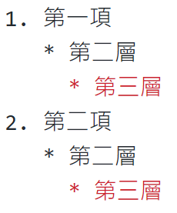
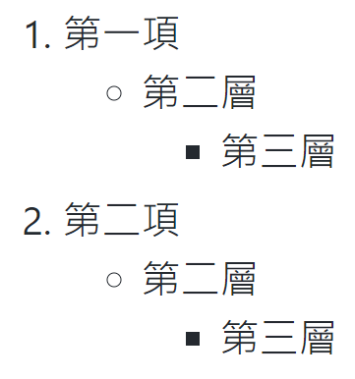
列表 – 巢狀列表
可以製作巢狀的列表,
要注意下一層的第一個字要對齊上一項本文的第一個字,例如:
確認存檔

Slide 36




表格
資料來源: https://reurl.cc/2o5zqv
您可以使用 | 和 - 創建表格。連字符(-)用於創建每列的標題，而管道(|)將每列分開。
例如:
連字符(-) 不必跟上面的欄名一樣多字。 例如:

Slide 37


表格
設定表格內容對齊
向左對齊: :---
向中對齊: :---:
向右對齊: ---:

Slide 38
丙、 Google表單的應用

Slide 39
Google表單 https://reurl.cc/zWml9N
Google表單最大的優點是能夠與其他Google產品完美結合，使你能夠充分利用收集到的數據來進一步分析。
參考資料: Google表單製作使用教學終極指南(2022更新) https://reurl.cc/dxKL48
自己建立一個表單, 然後在GitHub中將連結加入README.md檔案
如果來不及, 先用這個範例 https://forms.gle/zvY1jP2i3upRYN8D7

Slide 40
整合應用
當前任務就是演練前述所學
在GitHub建立品質學會帳戶
管理者組織建置若干類業務檔倉
將業務檔倉指定給共作會務專員
共作會務專員確認共作邀請後, 住守各自業務檔倉
會務專員自建業專目錄及編輯README.me檔案
取得檔倉的連結網址, 分享他人或者學會網站管理人

Slide 41
建立新檔倉
建立新檔倉
假設我們有三位會務專員要建立檔倉
管理者必須先建立這三個檔倉
使用英文名稱, 因為以後是網址的一部分
各檔倉分別指定共作會務專員
CSQ-GitHub主頁
管理者
會務一 會務檔倉
會務二 會務檔倉
會務三 會務檔倉

Slide 42
建立新目錄
我們先把目錄結構建成一樣
docs 放置文件檔案
images 放置圖片檔
others 放置其他檔案
以後再視作業需求自行修改
會務 會務檔倉
docs
images
others

Slide 43

上傳檔案
大家練習一下把幾個檔案分別上傳到各個目錄
直接拖拉檔案放到此處

Slide 44

編輯Readme.md檔案
各檔倉共作會務專員編輯各自的Readme.md檔, 即布置各自的布告欄

Slide 45



取得各自的檔倉連結
取得各自的檔倉連結, 可以分享給別人
或是交給原來的網站管理員, 讓網管人員將檔倉網址布置到學會網站上

Slide 46
丁、運用至「人才再認證」

Slide 47
三年一期
認證到期
會員取得
申請書、說明
會員建立維護
個人帳戶
學會委員
審查申請
轉架學會
範例檔倉
編修GitHub
個人帳戶內容
彙集活動證據
放置帳戶檔倉
提交認證
申請書
學會頒發
合格標章/證書
會員開始
申請認證
學會公告 人才標章/證書
「人才再認證」循環圖

Slide 48
會員個人檔倉結構
會員 GitHub
依學會規劃, 讓會員註冊GitHub帳戶、建立自己的檔倉, 在裏頭擺放自己的學經歷簡介及提供認證文件。
擺放學經歷的頁面，學會可以提供認證標章或是證書之類的認證。
會員申請認證時, 在申請書上提供擺放認證文件的檔倉連結, 請評審委員進入審查文件，審查通過後學會授予標章、證書。
規劃的檔倉結構如右圖。
Certification
個人簡介
學會認證標章
Docs
認證文件
aboutMe
個人介紹

Slide 49

人才再認證檔倉結構
CSQ-GitHub 主頁
會務一 會務檔倉
會務二 會務檔倉
會務三 會務檔倉
人才再認證 範例檔倉
學會的GitHub設立一個人才再認證專用的檔倉, 擺放申請表格、教學文件…
另外提供示範給會員編輯的檔倉, 讓會員轉架到自己的帳戶去修改
規劃的檔倉結構如右圖。
轉架
申請表格
申請教學
…………

Slide 50

會員檔倉設定
轉架
會員必須先建立GitHub帳戶。
然後按照教學檔案進入學會的範例會員檔倉的目錄下, 進行Fork轉架至自己的檔倉。
要轉架至自己的檔倉是Certification
檔倉首頁擺放簡介及學會認證, Docs目錄下擺放待審查的證明文檔, aboutMe目錄讓會員自行編修內容。
轉架來的檔倉會自動限制成公開(Public)檔倉, 以彰顯智慧財產權。

Slide 51

會員檔倉設定
Certification檔倉用來讓會員編輯個人想要公開分享的學經歷、個人嗜好、興趣…
等待認證通過後, 會員可以把認證標章、證書也擺上去。
範例頁面
https://github.com/Fadawan/Certification

Slide 52


會員檔倉設定
Docs檔倉用來擺放申請認證的文件、證明的檔案分門別類上傳到檔倉，並將此檔倉的連結複製，貼到申請書適當的位置，審查委員可以連過來審查。
範例頁面
https://github.com/Fadawan/Certification/tree/main/Docs

Slide 53




會員檔倉設定
將證明文件拖拉進去就可以上傳。
上傳完成後一定要按底下的Commit Changes, 確認要更新。
範例頁面
https://github.com/Fadawan/Docs

Slide 54

會員檔倉設定
現在大家用自己的帳號登入, 來轉架Fork範例的檔倉, 操作看看。
要轉架回去的檔倉是Certification

Slide 55

會員檔倉設定
網址: https://github.com/Fadawan/Certification
進到檔倉Certification頁面後,轉架的按鈕叫做”Fork”,按下後, 就會在自己的帳戶內產生一個一模一樣的檔倉。
但是帳號的位置會變成自己的帳號。

Slide 56

會員檔倉設定
”Create Fork”按下後, 就會在自己的帳戶內產生一個一模一樣的檔倉。

Slide 57

會員檔倉設定
如此就完成了轉架剛剛製作的檔倉Certification。
會員自己便可以開始修改、修飾自己的檔倉內容。

Slide 58

最後做個編輯檔案練習
練習網頁
https://github.com/Fadawan/testweb
學會卓越經營品質獎網頁
http://www.csq.org.tw/ct.asp?xItem=4325&CtNode=42

Slide 59
謝謝共學 下回再見

